Slide 1
PROYECTO DE TESIS
TEMA: INGENIERÍA CONCEPTUAL, BÁSICA Y DE DETALLE DE UN SISTEMA PARA CORTE REGULABLE EN LAS PALANQUILLAS IMPORTADAS DE LA EMPRESA ACEROS NACIONALES DEL ECUADOR
AUTOR: JOSÉ MIGUEL CALLE CARRIÓN
DIRECTOR: ING. BORYS CULQUI
CODIRECTOR: ING. FERNANDO OLMEDO

Slide 2
CAPITULO 1
ANDEC importa palanquilla de 12 metros para complementar su meta de producción de varilla anual, esta es cortada mediante proceso manual de oxicorte en partes de 4 metros para el proceso de laminación, de tal manera ve la necesidad de implementar un sistema automatizado de corte para las palanquillas importadas.
Este proyecto tiene como objetivo general realizar la Ingeniería Conceptual, Básica y De Detalle de un sistema automatizado de corte regulable en las palanquillas importadas de la empresa ACERÍAS NACIONALES DEL ECUADOR ANDEC S.A. ubicada en Guayaquil

Slide 3
Objetivos Específicos
Definir el proceso general de fabricación de varilla,
Conocer los diferentes tipos de procesos de corte para seleccionar el adecuado para la empresa,
Obtener información del proceso de corte actual de la palanquilla importada de la empresa ANDEC,
Diseñar el sistema propuesto,
Realizar los planos de detalle del sistema,
Disminuir el tiempo de corte de las palanquillas importadas,
Reducir posibles enfermedades laborables a largo plazo,
Optimizar costos de productividad,
Mejorar el terminado de corte de palanquilla,
Elaborar un análisis económico para obtener la factibilidad del proyecto.

Slide 4
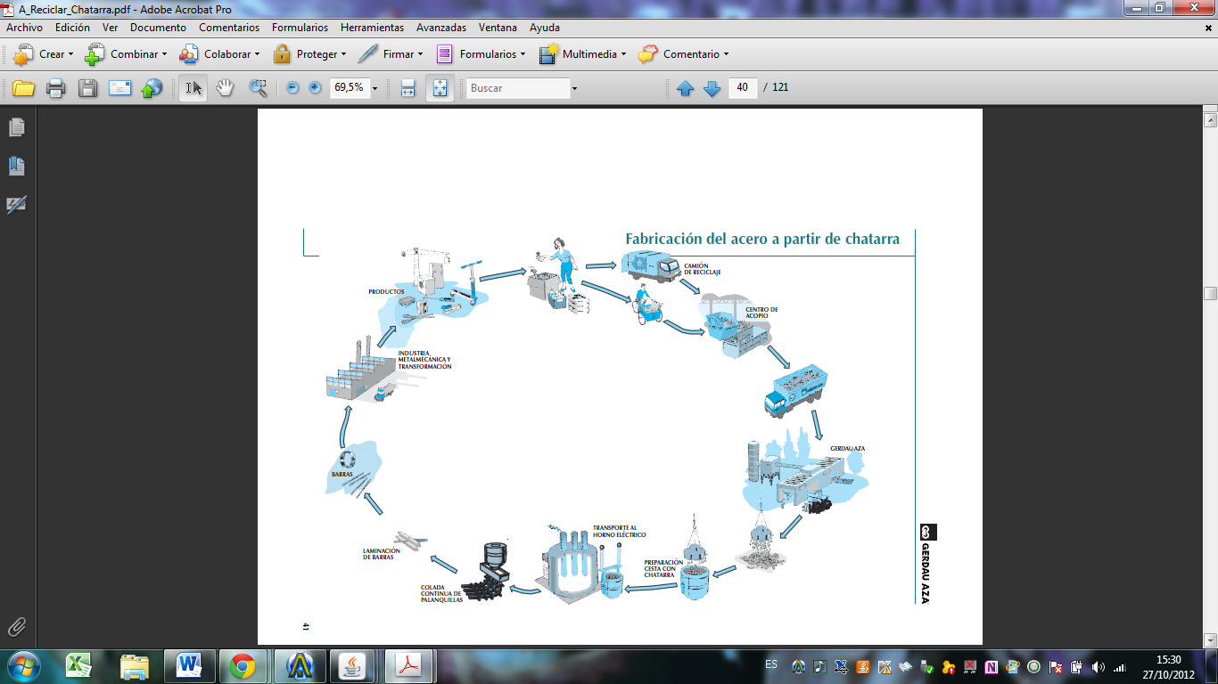
CAPITULO 2
En la fabricación de varillas intervienen los siguientes procesos:
Materia Prima.
Horno Eléctrico.
Colada Continua.
Proceso de Laminación.
Producto Terminado y Almacenaje.
Despacho.

Slide 5
CAPITULO 3
DISEÑO DEL SISTEMA
Tenemos como dato referencial para realizar la Ingeniería conceptual, básica y de detalle de un sistema para corte regulable en las palanquillas importadas; un consumo de 96.000 toneladas de la palanquilla importada en el año 2012, por parte de ANDEC, dicha cantidad puede tener cambios dependiendo de su necesidad y también se debe considerar que por sus nuevos proyectos de inversión la mencionada cantidad va a disminuir.
Tabla 3.2 Promedio de palanquilla en el proceso de oxicorte
Toneladas necesarias anuales | 96.000
Peso palanquilla (Ton) | 1,5
Total palanquillas anuales | 64.000

Slide 6
Tabla 3.1 Datos de corte de Palanquilla importada actual
Para un total de 40 palanquillas
Proceso Actual de ANDEC
Actividad Nº | Nombre | # Operadores | Tiempo unitario (min) | # Lotes |  | Tiempo total (min) | % Actividad
 |  |  |  |  | Total Palanquillas
10 | Movilización y tizado de palanquilla (5 palanquillas) | 1 Montacargas | 3 | 8 | 40 | 29 | 27,35%
20 | Preparación para oxicorte (40 palanquillas) | 6 Operadores | 5 | - | - | 5 | 4,27%
30 | Proceso de oxicorte (1 Cortador) | 6 Operadores | 1 | 40 | 80 | 40 | 34,19%
40 | Retiro y almacenamiento de palanquilla (120 palanquillas) | 1 Montacargas | 5 | 8 | 120 | 40 | 34,19%
 |  |  |  |  |  | 114 | 100,0%
 |  |  | Tiempo Total (horas) = |  |  | 1,90
 |  |  | Tiempo Total Neto (min) = |  |  | 1 Hora 54 Minutos
Con 114 minutos por cada 40 palanquillas, se obtiene por cada turno 154 palanquillas.

Slide 7
Tabla 3.4 Parámetros del nuevo sistema propuesto de oxicorte
 | Para un total de 40 palanquillas
 | Proceso del sistema propuesto para ANDEC
Actividad Nº | Nombre | # Operadores | Tiempo unitario (min) | # Lotes |  | Tiempo total (min) | % Actividad
 |  |  |  |  | Total Palanquillas
10 | Movilización de palanquilla (5 palanquillas) | 1 Montacargas | 4 | 8 | 40 | 32 | 23,2%
20 | Igualar palanquillas (5 palanquillas) | - | 2 | 8 | 40 | 2 | 4,3%
30 | Descenso y preparación del sistema de oxicorte | 2 Operadores | 8 | 1 | - | 8 | 11,6%
40 | Proceso de oxicorte(40 palanquilla) | - | 20 | - | - | 20 | 29,0%
50 | Ascenso del sistema de oxicorte | - | 2 | 1 | - | 2 | 2,9%
60 | Retiro y almacenamiento de palanquilla | 1 Montacargas | 5 | 8 | 40 | 40 | 29,0%
 |  |  |  |  |  | 104 | 100,0%
 |  |  | Tiempo Total (horas) = |  |  | 1,73
 |  |  | Tiempo Total Neto= |  |  | 1 Hora , 44 Minutos
Con 104 minutos por cada 40 palanquillas, se obtiene en cada turno 169 palanquillas.

Slide 8
Tabla 3.6 Diferencia de palanquilla, proceso promedio Actual-Propuesto
Comparación sistema actual – propuesto
Se obtienen las siguientes conclusiones:
El sistema propuesto es 10 minutos más rápido al cortar 40 palanquillas que en el anterior.
Con relación a las normas OSHAS 18001 implementadas en la empresa el sistema propuesto cuida más la salud del trabajador ya que no está en contacto con los gases producidos por el proceso de oxicorte.
Se reduce de 6 a 2 el personal de trabajo por turno.
Aumento de producción en un 9,7%
 | Tiempo de cada proceso | Número de Procesos al día (24 Horas) | Cantidad de palanquillas | Diferencia de palanquilla, proceso Actual-Propuesto | Aumento de Producción
Proceso promedio actual (40 palanquillas) | 114 min | 4 | 154 | 15 | 9,7 %
Proceso promedio propuesto (40 palanquillas) | 104 min | 4,3 | 169

Slide 9
DISEÑO DEL SISTEMA PROPUESTO
A continuación se describe las de partes principales diseñadas:
Diseño Mecánico:
Cama de vigas para la palanquilla,
Estructura soporte de máquina de oxicorte,
Perfil para igualar palanquillas
Placa guía para igualar palanquillas
Factores de Seguridad
Diseño Hidráulico:
Sistema hidráulico para alinear la palanquilla,
Sistema hidráulico para elevar y descender la estructura que sostiene la máquina de oxicorte,
Sistema hidráulico de guía para ubicación de palanquilla.
Selección Maquinarias:
Máquina de oxicorte

Slide 10
Factores de seguridad
ELEMENTO | NOMINACIÓN | FACTOR DE SEGURIDAD CALCULADO DE CADA ELEMENTO | FACTOR DE SEGURIDAD NOMINAL DE CADA ELEMENTO | CONCLUSIONES
Perno de anclaje | FS1 | 1,8 | 1,5 | Sin novedad
Viga IPE 500 | FS2 | 1,8 | 1,5 | Sin novedad
Perno de topes | FS3 | 1,8 | 1,5 | Sin novedad
Vigas soporte máquina oxicorte (Influye en la distancia entre la boquilla de corte y la palanquilla) | FS4 | 3,22 | 1,5 | Es alto, pero por motivo del sistema de corte, para que la máquina de oxicorte no se acerque mucho a las palanquillas, cumple con lo establecido.
Cable tensor | FS5 | 4,88 | 3,5 | El cable tensor seleccionado cumple su diseño ya que supera al factor nominal de los cables tensores
Columna de soporte del cable de acero | FS6 | 1,7 | 1,5 | Sin novedad
Perfil de alineamiento entre apoyo | FS7 | 1,8 | 1,5 | Sin novedad
Perfil de alineamiento entre apoyo | FS8 | 1,7 | 1,5 | Sin novedad

Slide 11
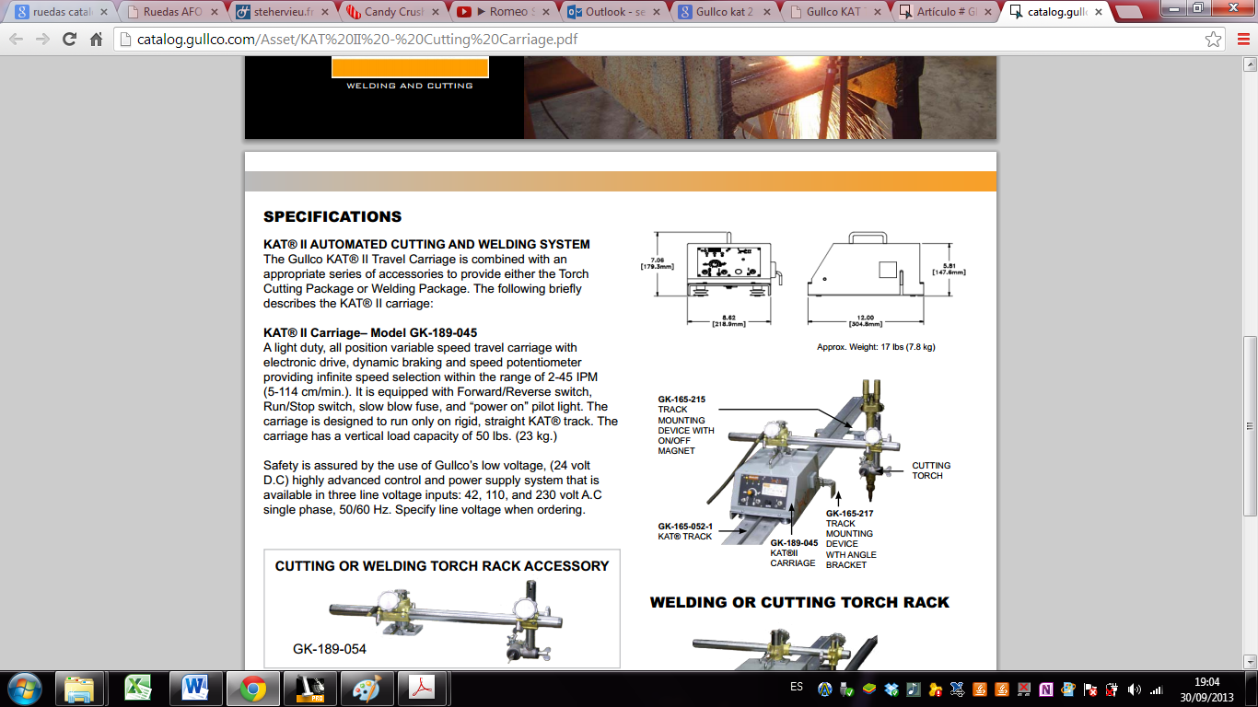
SELECCIÓN MÁQUINA DE OXICORTE
Máquina de oxicorte ALL POSITION CUTTING CARRIAGE –KAT II de marca GULLCO, se magnetiza a la estructura soporte con estabilidad necesaria para el corte, su sistema de recorrido es por medio de permitiendo un avance lineal,
Además se eligió un adaptador de doble boquilla para precalentar la palanquilla siguiente para el oxicorte y una antorcha de corte de 500mm de longitud,

Slide 12
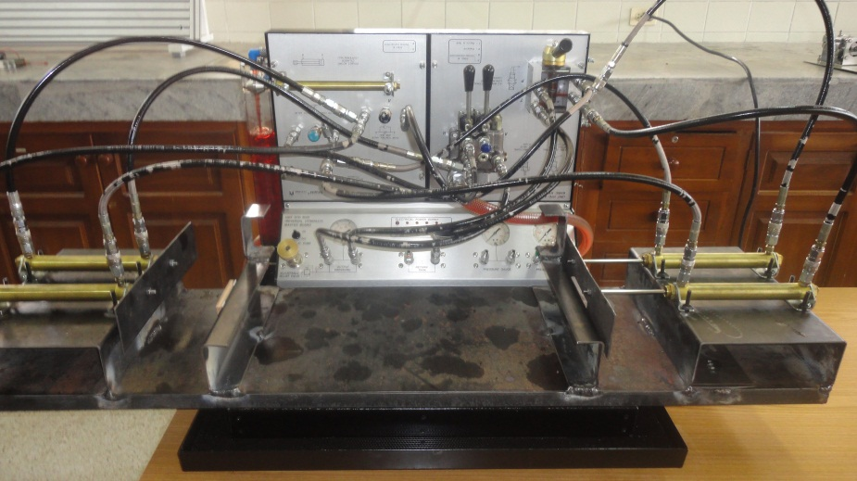
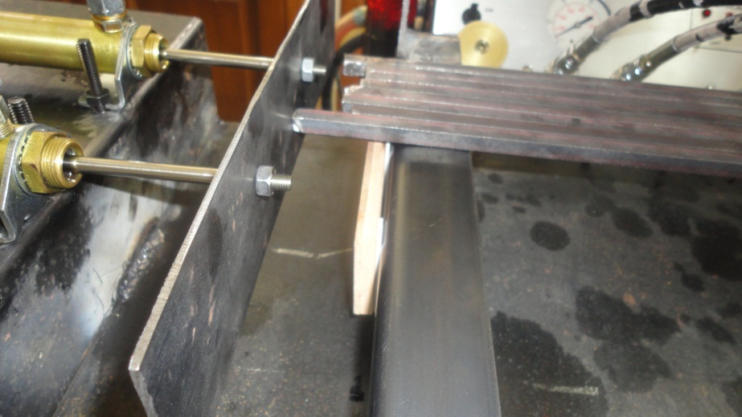
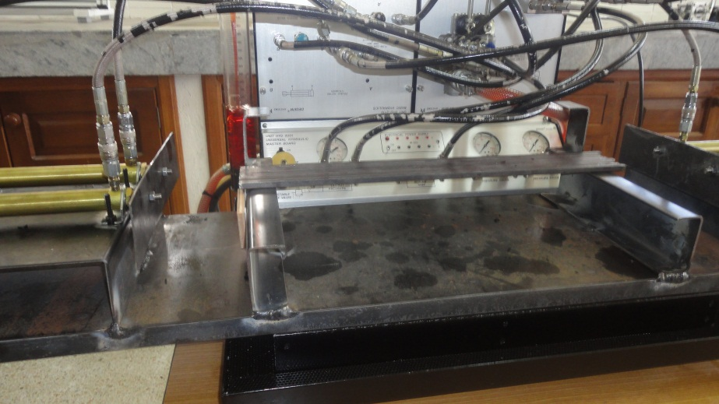
Se realizó un modelo del sistema hidráulico para igualar la palanquilla y del sistema hidráulico de guía para ubicación de palanquilla, en el cual se comprobó que el sistema alinea a las palanquillas para seguir con el proceso de corte:
Modelo del sistema de corte Sistema Hidráulico alinea las palanquillas
Las palanquillas se alinearon

Slide 13
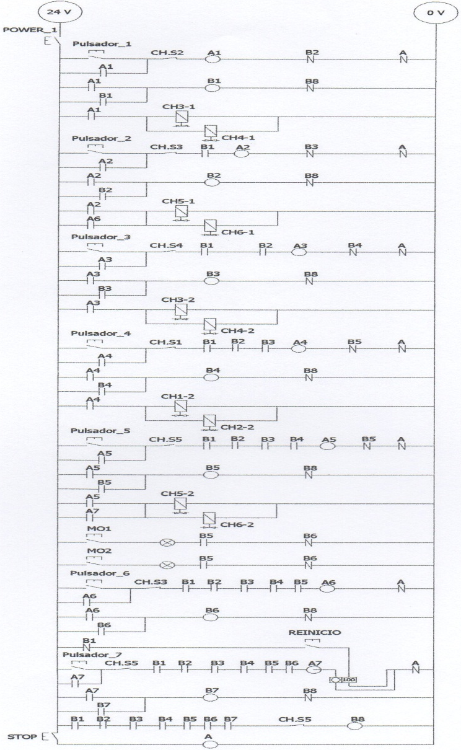
CAPITULO 4
Automatización
Objetivos de automatizar el sistema
Mejorar la productividad de la empresa, reduciendo los costos.
Mejorar las condiciones de trabajo del personal.
Realizar las operaciones de forma automática.
Simplificar el mantenimiento.
El HMI (Interfaz máquina humano) se recomienda que sea
en patio cerca del sistema en una botera.
En la siguiente figura se observa la secuencia de programación del
PLC que controla todo el proceso del sistema:

Slide 14
CAPITULO 5
ANÁLISIS ECONÓMICO Y FINANCIERO
El estudio presente tomará a consideración únicamente el ahorro del sistema propuesto.
PRESUPUESTO TOTAL UTILIZADO
Es de indicar que los precios escogidos en el presupuesto, son a bases de cotizaciones a empresas comerciales, por tal razón puede ser variable.
ANÁLISIS DE COSTOS
Según la tabla 5.6 el sueldo total anual de cada trabajador es de 8.352,52
 | Subtotal | 12 % IVA | Total
Presupuesto maquinarias | $ 135.653,00 | $ 16.278,36 | $ 151.931,36
Presupuesto montaje mecánico | $ 23.847,15 | $ 2.861,66 | $ 26.708,81
Presupuesto obra Civil | $ 29.900,78 | $ 3.588,09 | $ 33.488,88
Presupuesto obra eléctrica | $ 1.786,50 | $ 214,38 | $ 2.000,88
Otros | $ 10.000,00 | $ 1.200,00 | $ 11.200,00
 |  | Presupuesto total | $ 225.329,93

Slide 15
Tabla 5.7 Cuadro de alternativas económicas Actual-Propuesto
La alternativa del proceso propuesto cumple con el total de palanquillas cortadas anualmente
Con dicha alternativa se cumple con las 64.000 palanquillas anuales y un ahorro de $ 60.130,95 por cada año.
CUADRO DE ALTERNATIVAS CON RESPECTIVOS COSTOS DE MANO DE OBRA
Proceso promedio actual
Alternativa proceso actual | Trabajadores | Meses | Palanquillas cortadas (día) | Palanquillas cortadas anual (Requeridas) | % Palanquillas cortadas anual (Requeridas) | Subtotal de mano de obra
1 Turno | 6 | 8 | 154 | 64000 | 100 | $ 33.410,08
2 Turno | 12 | 2 | 308 |  |  | $ 16.705,04
3 Turno | 16 | 2 | 600 |  |  | $ 35.073,39
 |  |  |  | Total de Mano de Obra |  | $ 85.188,51
Proceso promedio propuesto
Alternativa proceso propuesto | Trabajadores | Meses | Palanquillas cortadas (día) | Palanquillas cortadas anual (Requeridas) | % Palanquillas cortadas anual (Requeridas) | Subtotal de mano de obra
1 Turno | 2 | 6 | 169 | 64051 | 100 | $ 8.352,52
2 Turno | 4 | 6 | 338 |  |  | $ 16.705,04
 |  |  |  | Total de Mano de Obra |  | $ 25.057,56
Beneficio económico entre proceso actual y alternativa 2 |  | % Beneficio
Proceso actual | $ 85.188,51 | 100%
Proceso propuesto | $ 25.057,56 | 29%
Ahorro | $ 60.130,95 | 71%

Slide 16
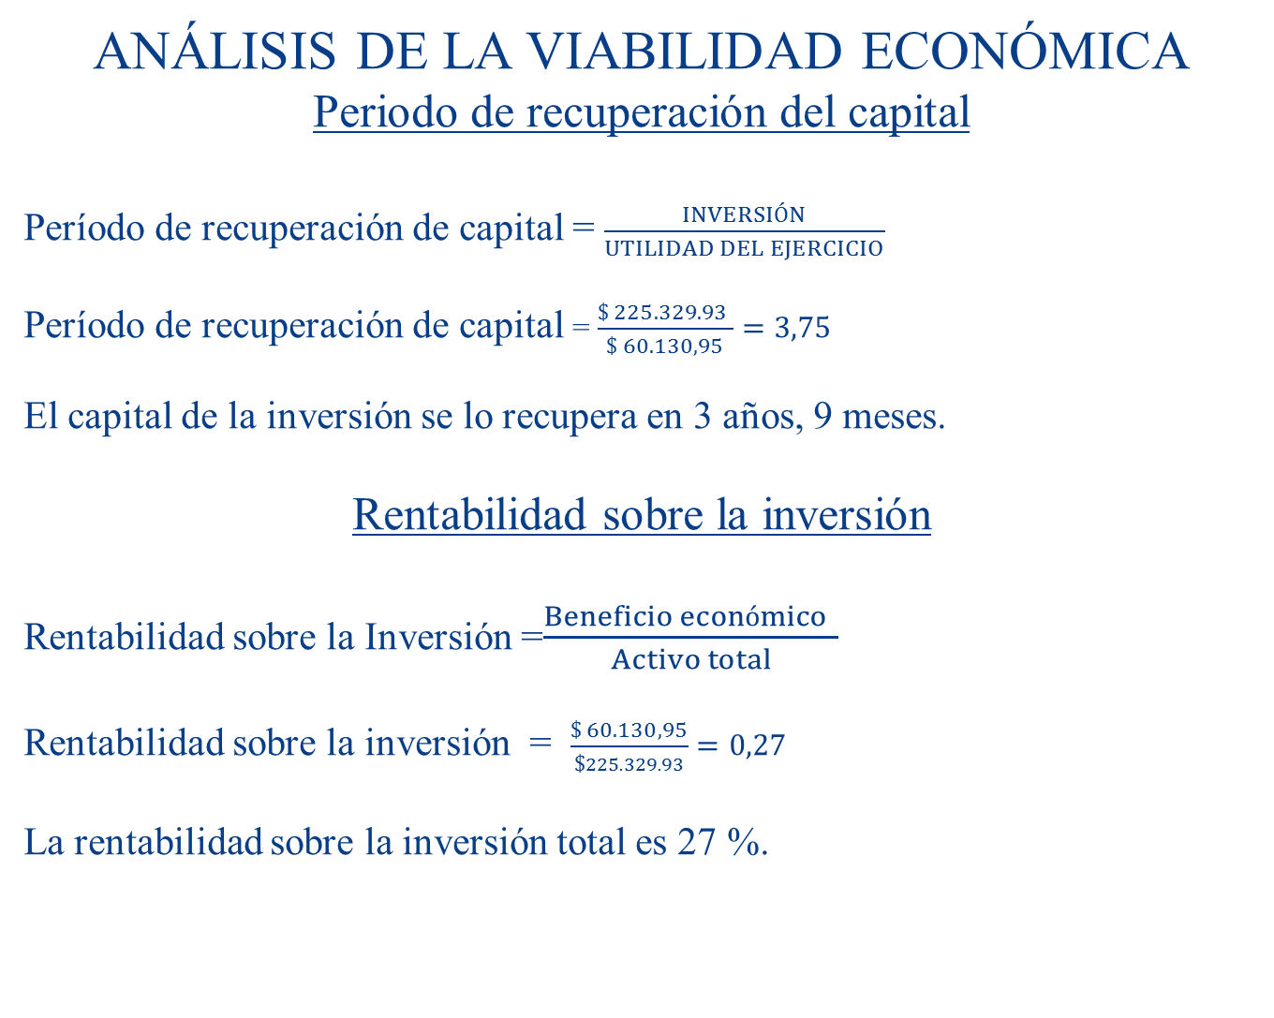
ANÁLISIS DE LA VIABILIDAD ECONÓMICA
Periodo de recuperación del capital
Período de recuperación de capital = $\frac{INVERSIÓN}{UTILIDAD DEL EJERCICIO}$
Período de recuperación de capital = $\frac{\$ 225.329.93 }{\$ 60.130,95}=3,75$
El capital de la inversión se lo recupera en 3 años, 9 meses.
Rentabilidad sobre la inversión
Rentabilidad sobre la Inversión =$\frac{Beneficio económico }{Activo total}$
Rentabilidad sobre la inversión = $\frac{\$ 60.130,95}{\$225.329.93}=0,27$
La rentabilidad sobre la inversión total es 27 %.

Slide 17
CAPITULO 6
CONCLUSIONES Y RECOMENDACIONES
CONCLUSIONES
Se estudiaron los procesos que intervienen en el proceso de fabricación de varilla.
Se analizaron cada uno de los diferentes tipos de corte y se comprobó que el oxicorte es adecuado para el corte de palanquilla.
Se recopilo información sobre el sistema de corte actual de la palanquilla en la empresa ANDEC, para realizar el diseño.
Se realizaron los diseños correspondientes del nuevo sistema de corte para la palanquilla importada.
Se selecciono la máquina GULLCO KAT II apta para el desarrollo del procesos.
Se efectuaron los planos de detalle. Además contienen especificaciones civiles.

Slide 18
Se logró reducir el tiempo del sistema actual de corte en 10 minutos produciendo. Teniendo un aumento de producción de 9,7%.
El nuevo sistema reduce considerablemente la interacción de los operarios con las palanquillas y montacargas.
Se reduce considerablemente el costo de la mano de obra ,teniendo un ahorro de $ 60.130,95, para producir anualmente 64.000 palanquillas.
El corte realizado por la máquina de oxicorte es un corte recto a la palanquilla.
El presupuesto total del proyecto es de $ 225.329,93. El beneficio económico del proyecto es el ahorro en el costo de la mano de obra, según la tabla 5.8, su ahorro es de $ 60.130,95. Teniendo un periodo de recuperación de capital de 3 años y 9 meses.
Su rentabilidad es del 27 %, siendo llamativo para su implementación

Slide 19
REDOMENDACIONES
Se recomienda un lugar cercano al horno de precalentamiento, de tal manera se disminuye el tiempo y distancia en el transporte del material.
La obra civil debe estar completamente nivelada y si es necesario deberá hacerse un estudio de suelo ya que no pueden permitirse hundimientos.
Al momento de adquirir la máquina de oxicorte se recomienda, no cambiar las especificaciones de la maquinaria indicadas en el proyecto, si esto ocurre no se garantiza el buen proceso de corte de la palanquilla importada.
Se recomienda realizar nuevas cotizaciones de la construcción de los cilindros hidráulicos, ya que en el presupuesto toma el valor de una cotización de un proveedor internacional.
Es recomendable el uso de equipo de protección personal al momento de su utilización en todo momento.

Slide 20
GRACIAS
POR SU
ATENCION

